Slide 1
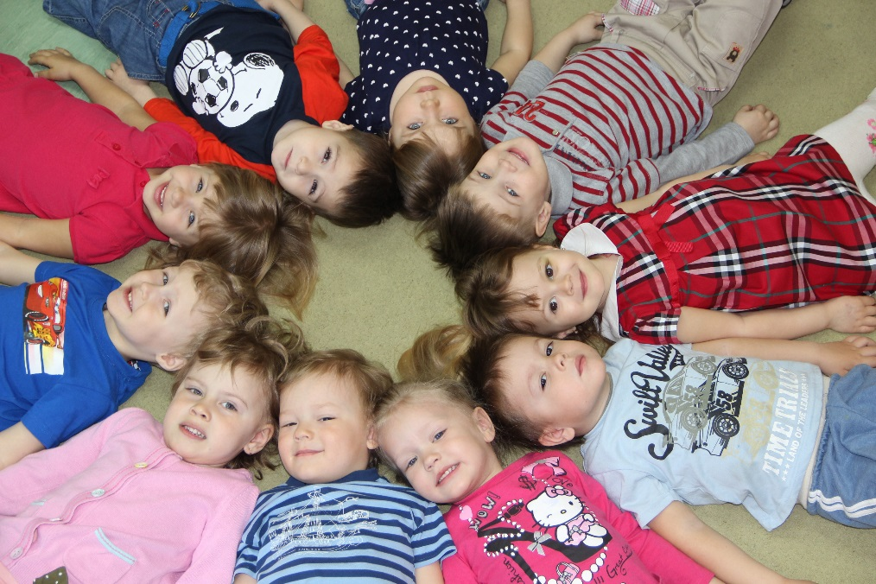
«Здоровые глазки через игры и сказки»
Выполнила:
воспитатель средней группы №1
Лыско Светлана Александровна
г.Санкт –Петербург 2015 год
Notes:
1

Slide 2
ПРЕДВАРИТЕЛЬНАЯ РАБОТА - Выяснение уровня знаний детей об органах зрения, используя методику «трёх вопросов»: Что мы знаем? Что мы хотим узнать? С помощью чего узнаем? - Анкетирование родителей - Поиск форм реализации проекта (совместно со специалистами и родителями) - Постановка целей и задачей проекта - Составление паспорта проекта, разработка содержания - Подбор методической, справочной, художественной литературы, иллюстрационного материала об органах зрения - Изготовление памяток для родителей по теме проекта - Подготовка консультаций для родителей по теме проекта - Подбор видеоматериалов и составление презентаций по теме проекта
Notes:
2

Slide 3
Актуальность проекта: Глаза – орган зрения человека. Наш главный помощник, благодаря которому мы можем созерцать окружающий мир. Но в наше время, время прогресса, когда люди много времени проводят возле телевизоров и компьютеров, начиная с раннего возраста, сохранность зрения становится проблемой не только у взрослых, но и у детей. Болезни глаз не только медицинская, но и социальная проблема, потому что 90% информации ребёнок получает через органы зрения. Цель проекта: укрепление и сохранение зрения детей среднего дошкольного возраста. Задачи проекта: 1. Создать развивающую среду, обеспечивающую охрану зрения, предупреждение травматизма глаз. 2. Познакомить детей с правилами сохранения хорошего зрения. 3. Формировать навыки гигиены зрения у детей и Воспитывать у детей бережное отношение к себе, своему здоровью и своим глазам. 4. Развивать связную речь, обогащать словарный запас детей, познакомить с пословицами и поговорками о здоровье и частях тела. 5. Активизировать работу мышц глаз, повышать остроту зрения, развивать мелкую моторику рук. 6. обеспечить мотивацию у детей на сохранение органов зрения. 7. Осуществлять просвещение родителей по вопросам охраны, гигиены и укрепления здоровья глаз детей. УЧАСТНИКИ ПРОЕКТА: дети средней группы №1, педагог-психолог, воспитатель и родители группы.
Notes:
3

Slide 4
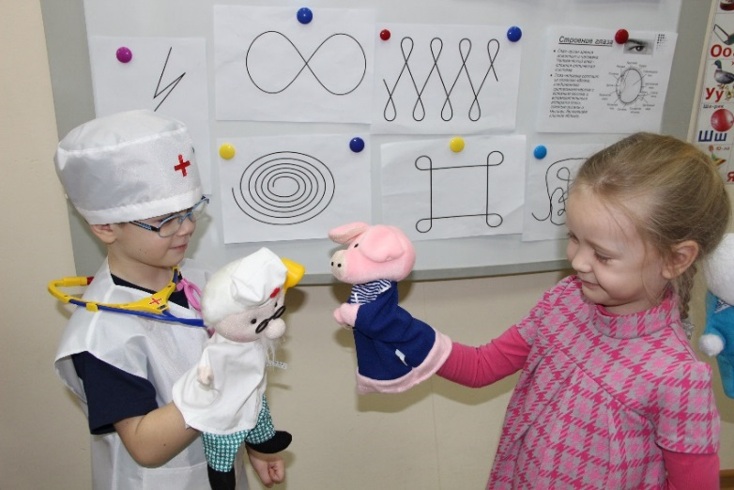
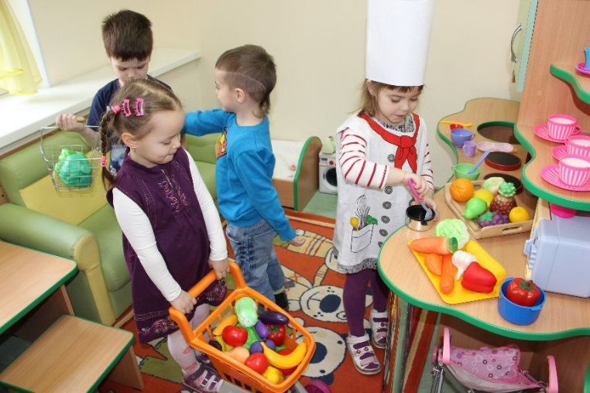
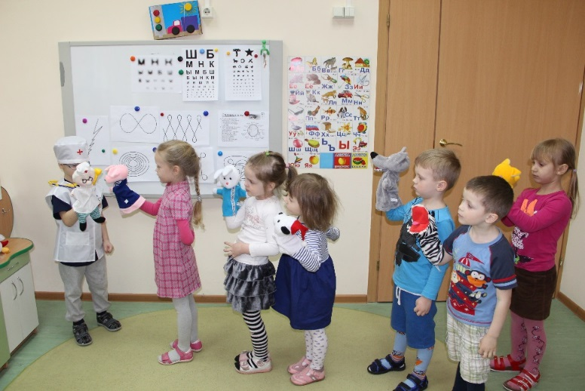
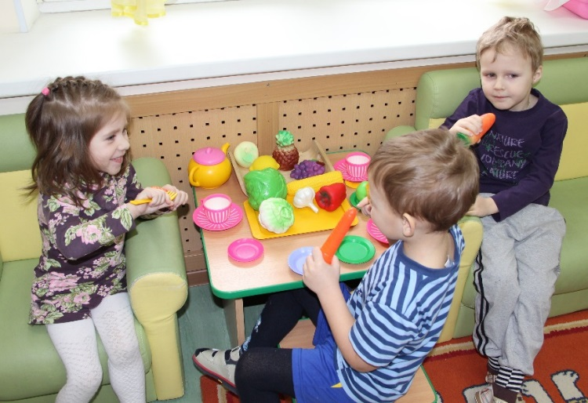
СОЦИАЛЬНО-КОММУНИКАТИВНОЕ развитие - Сюжетно-ролевые игры «Айболит и звери», «Готовим здоровую пищу для зрения»
Notes:
4

Slide 5
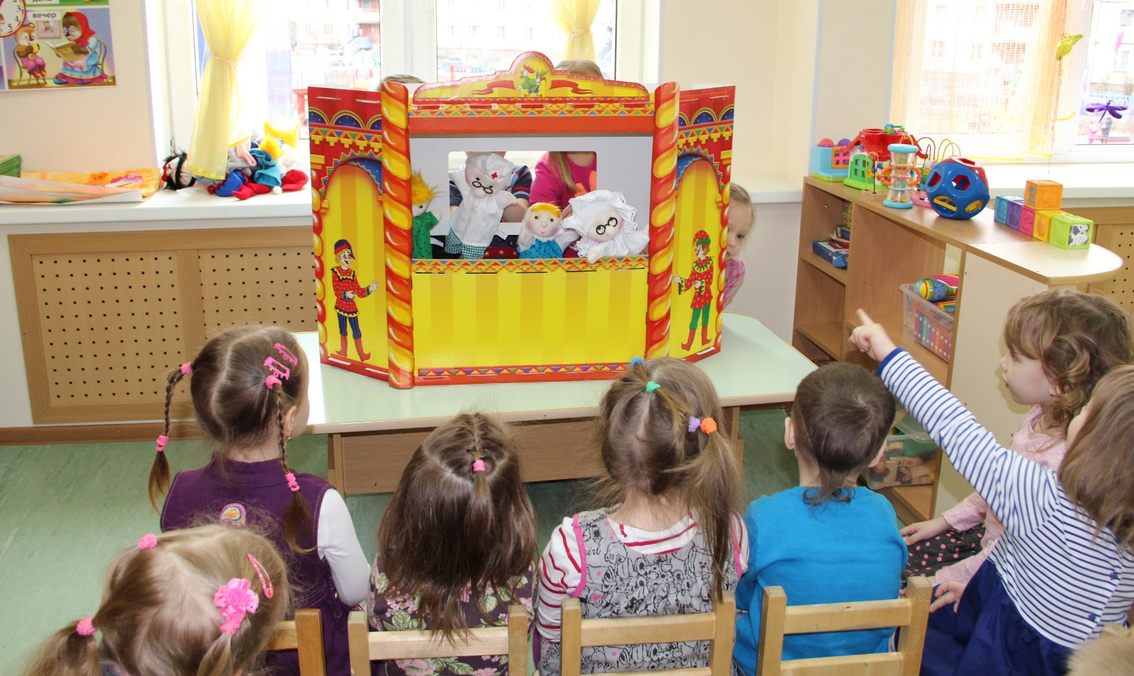
СОЦИАЛЬНО-КОММУНИКАТИВНОЕ развитие - Игры-драматизации. Театрализованные игры «Айболит у нас в гостях»
Notes:
5

Slide 6
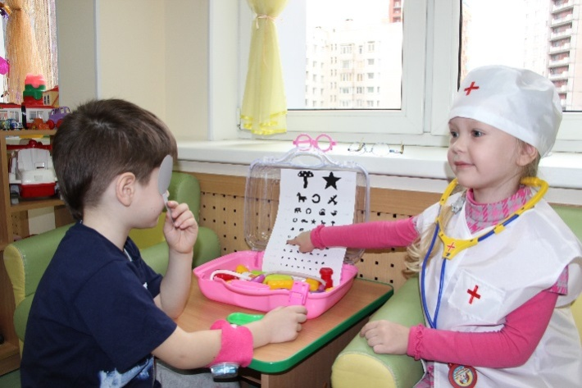
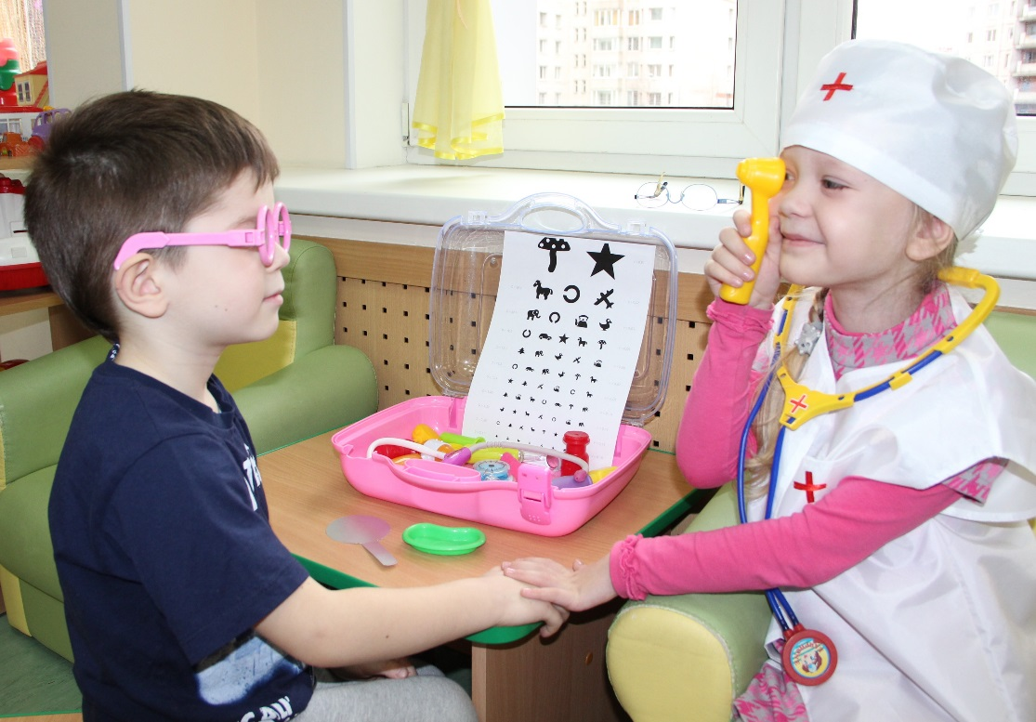
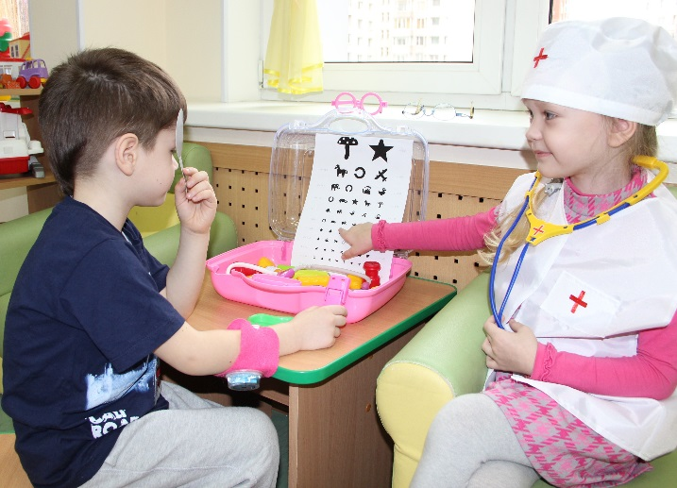
СОЦИАЛЬНО-КОММУНИКАТИВНОЕ развитие - Сюжетно-ролевая игра «На приеме у врача – офтальмолога» - Решение проблемной ситуации «Если в глаз попала соринка»
Notes:
6

Slide 7
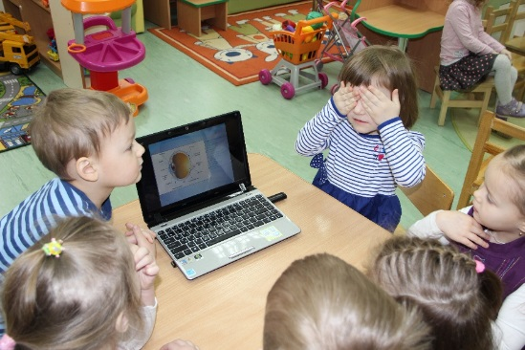
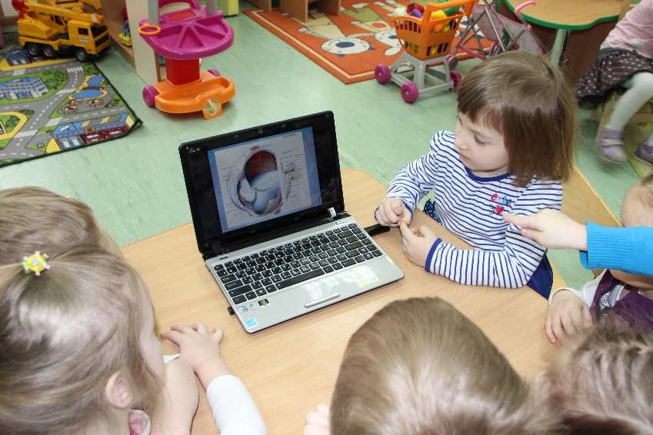
"
ПОЗНАВАТЕЛЬНОЕ РАЗВИТИЕ - Просмотр презентации «Как устроен наш глаз» - Просмотр презентации «Полезные продукты для глаз» - Беседа о полезных продуктах для профилактики нарушений зрения - Рассматривание иллюстрационного материала «Строение глаза»
Notes:
7

Slide 8
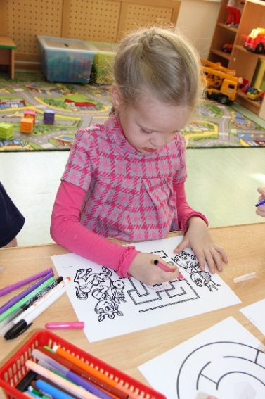
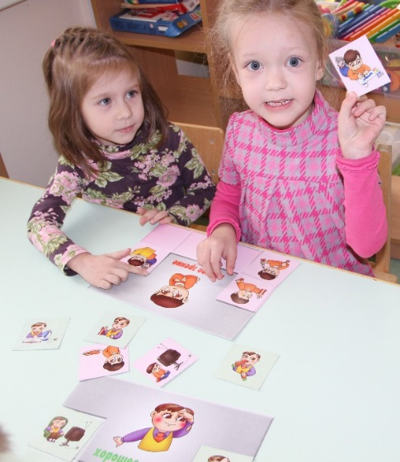
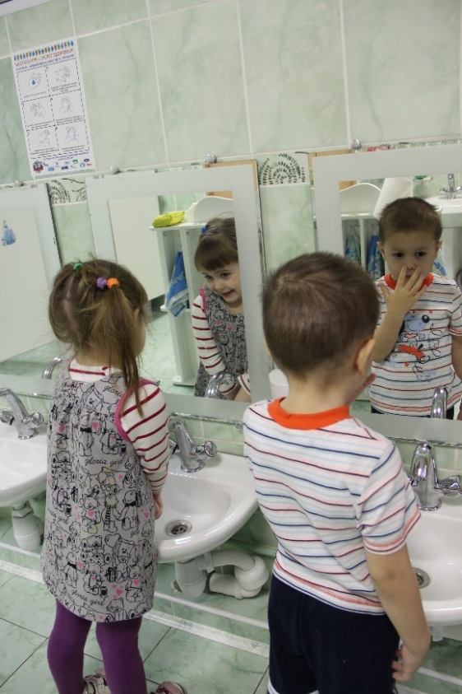
"
ПОЗНАВАТЕЛЬНОЕ РАЗВИТИЕ - Работа с офтальмотренажером - лабиринт «Путь сказочного принца» - Дидактическая игра «Что можно, а что нельзя» (разрезное лото валеологической направленности по теме «Хорошее и плохое зрение») - Тренинг «Глаза – зеркало души»
Notes:
8

Slide 9
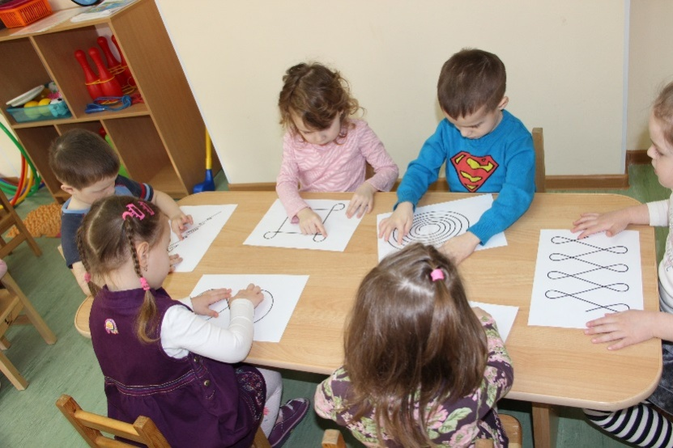
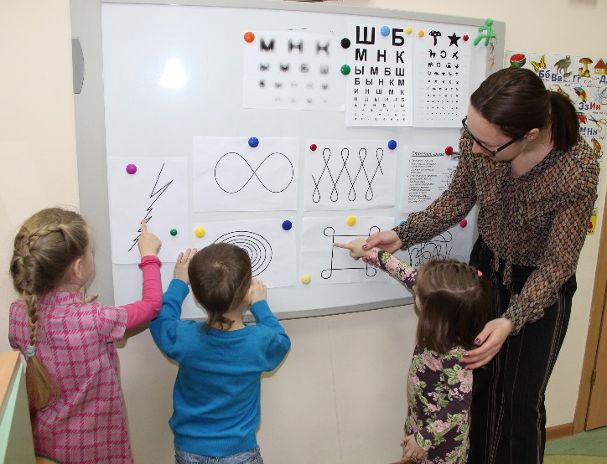
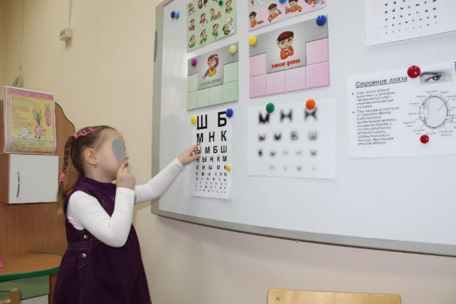
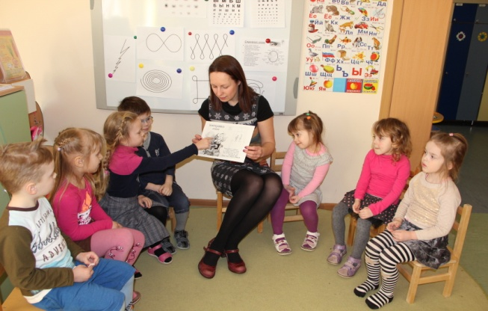
РЕЧЕВОЕ РАЗВИТИЕ - Работа с офтальмотренажерами - Изучение / повторение букв - Пересказ басни И.А. Крылова «Мартышка и очки» - Отгадывание загадок, проговаривание чистоговорок - Беседы с детьми «Кто охраняет наши глаза»
Notes:
9

Slide 10
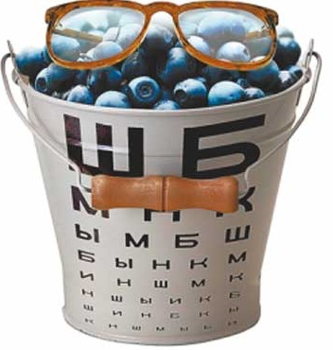
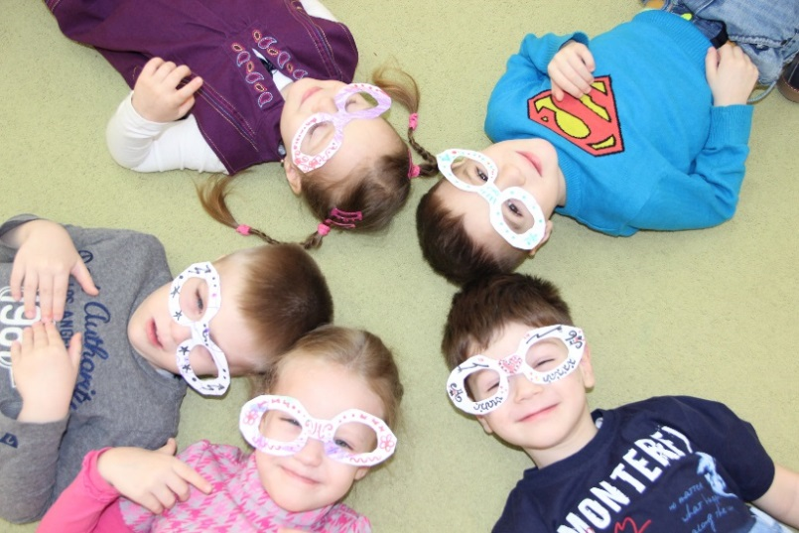
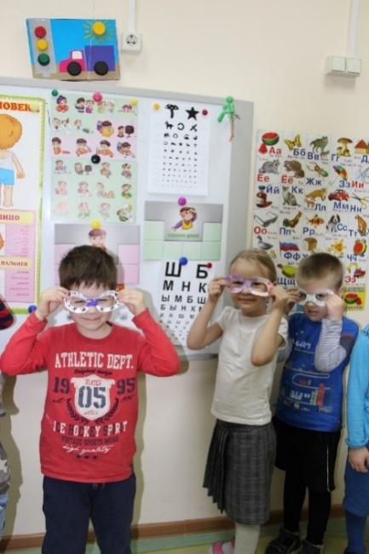
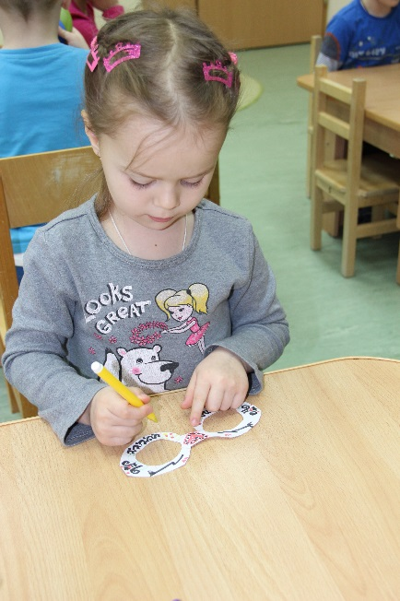
ХУДОЖЕСТВЕННО-ЭСТЕТИЧЕСКОЕ РАЗВИТИЕ - Чтение басни И.А. Крылова «Мартышка и очки» - Вырезание и раскраска самодельных очков
Notes:
10

Slide 11
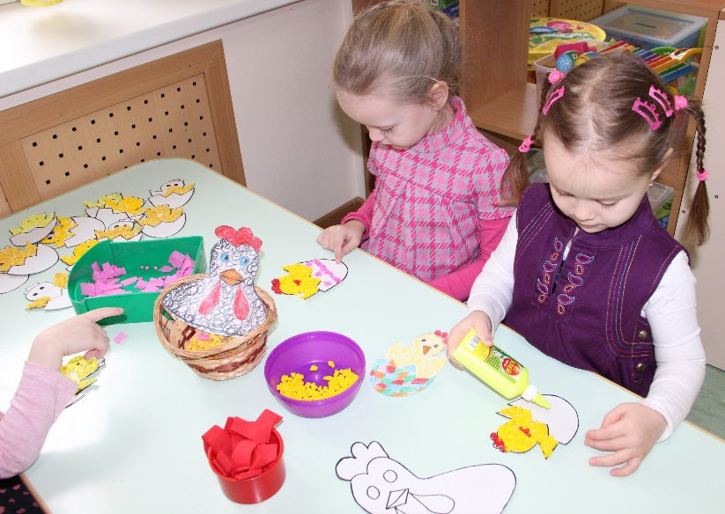
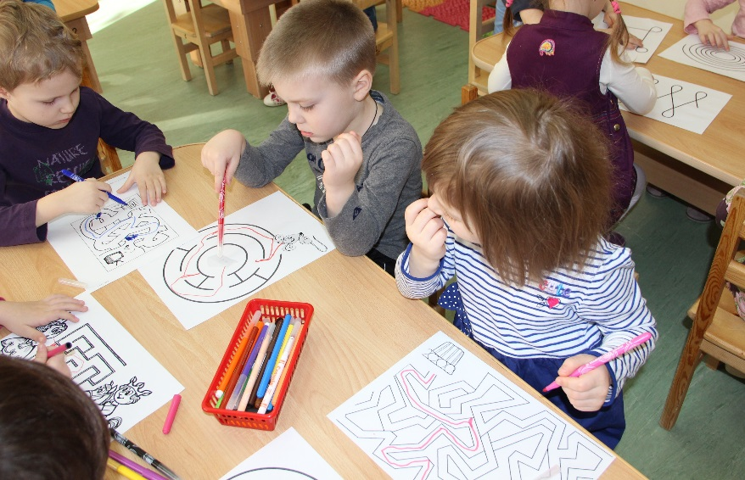
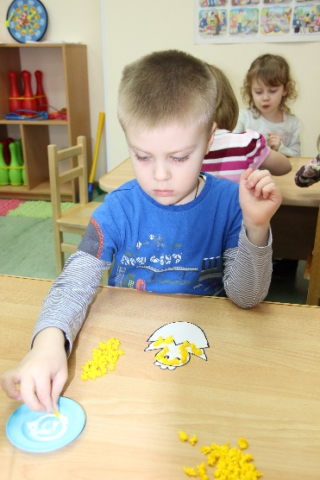
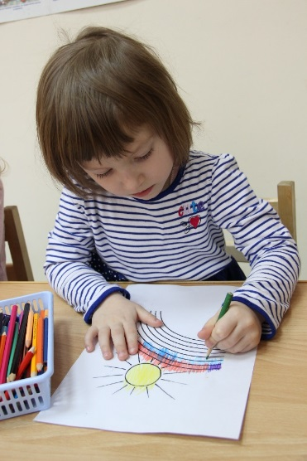
ХУДОЖЕСТВЕННО-ЭСТЕТИЧЕСКОЕ РАЗВИТИЕ - Раскраски «Лабиринты» - Аппликация с элементами лепки «Цыпленок - зоркие глазки» - Рисование на тему «Краски радуги»
Notes:
11

Slide 12
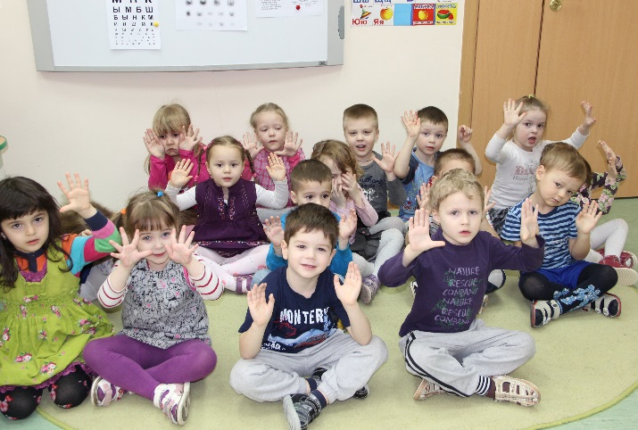
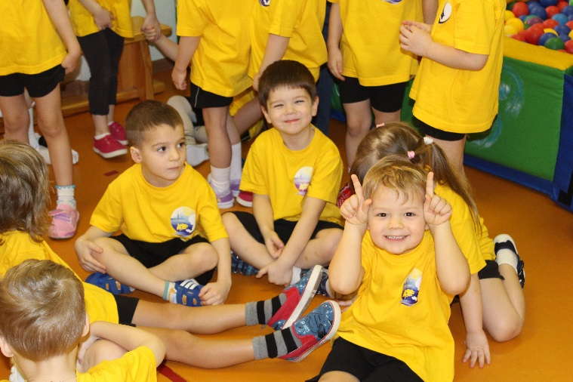
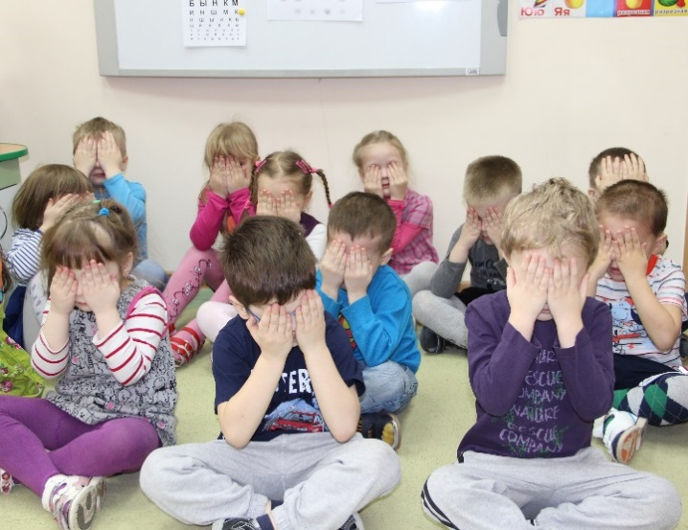
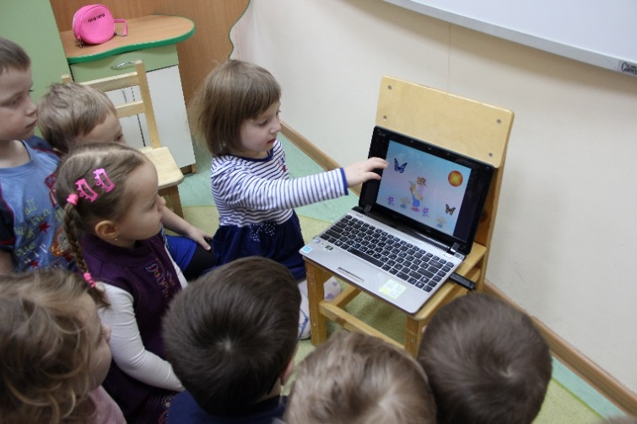
ФИЗИЧЕСКОЕ РАЗВИТИЕ - Разучивание комплексов гимнастики для глаз по методу Шишко - Знакомство с разновидностью гимнастики для глаз «пальминг» - Комплекс электронных физкультминуток для глаз
Notes:
12

Slide 13
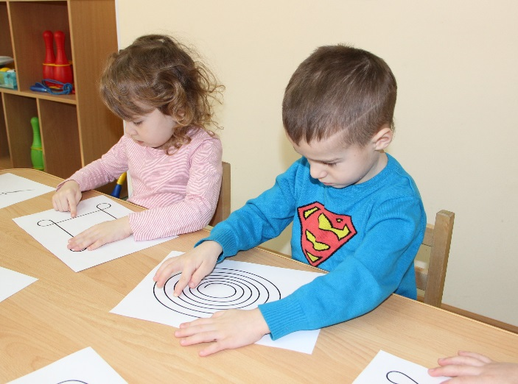
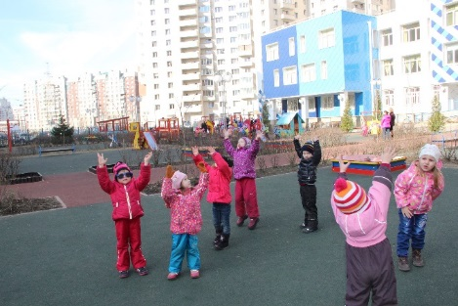
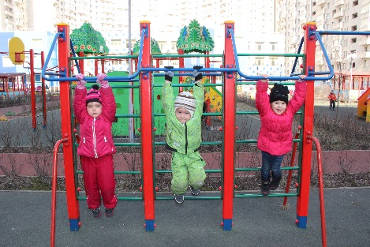
ФИЗИЧЕСКОЕ РАЗВИТИЕ - Офтальмологические паузы с тренажерами для глаз - Подвижные игры на открытой площадке
Notes:
13

Slide 14
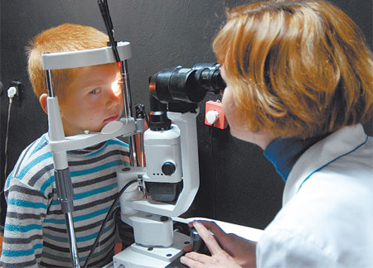
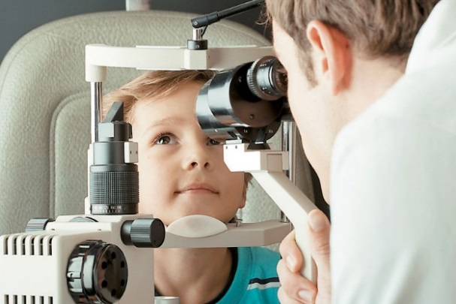
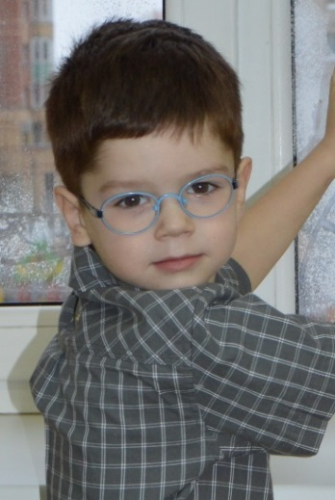
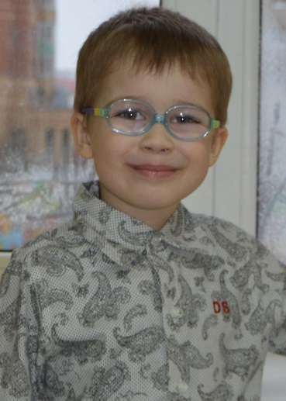
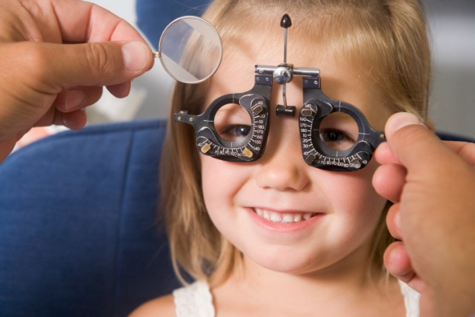
Взаимодействие с семьей - Консультации для родителей «Здоровые глазки – здоровый малыш» - Экскурсия в кабинет врача офтальмолога (дети с родителями) - Составление меню здорового питания для хорошего зрения
Notes:
14

Slide 15
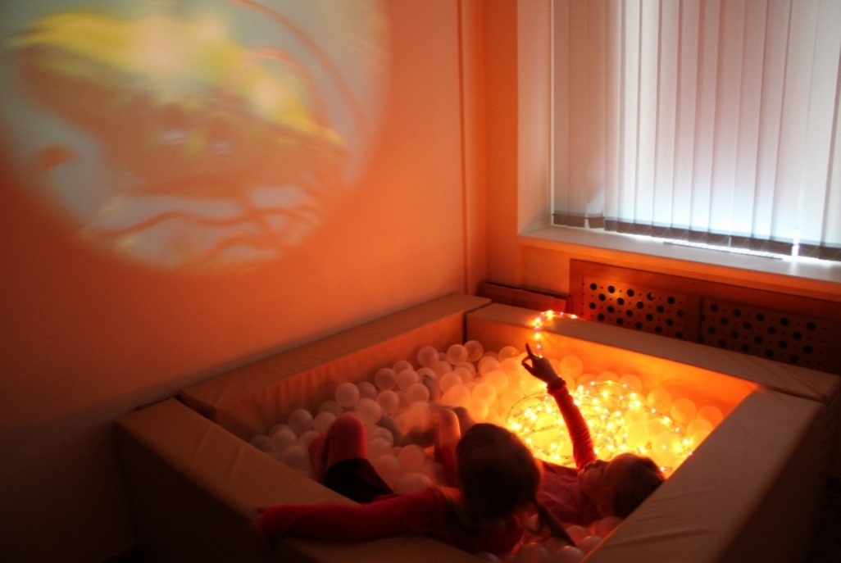
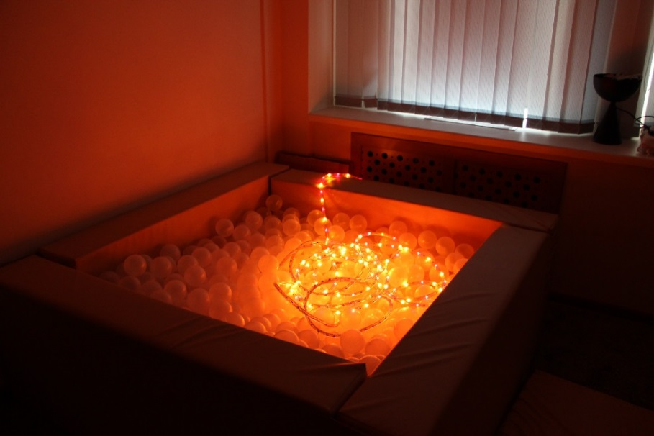
ВЗАИМОДЕЙСТВИЕ СО СПЕЦИАЛИСТАМИ И СОЦИАЛЬНЫМИ ПАРТНЕРАМИ - Посещение детьми сенсорной комнаты
Notes:
15

Slide 16
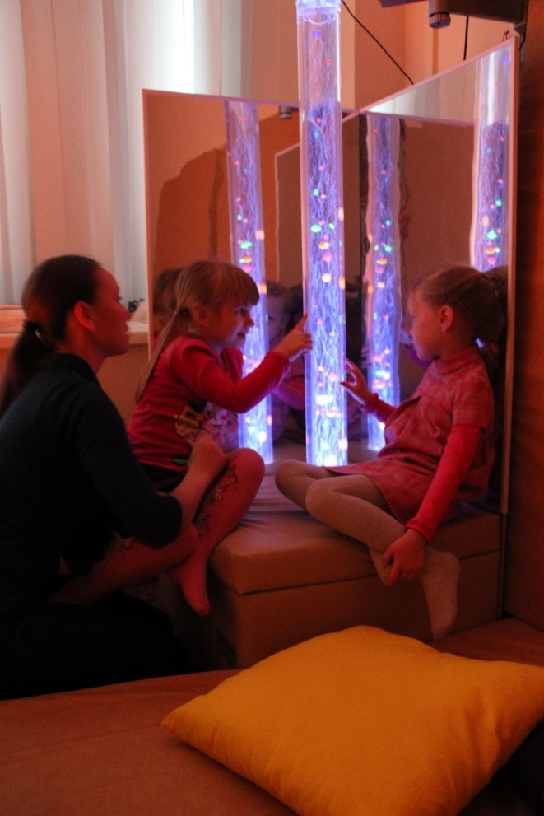
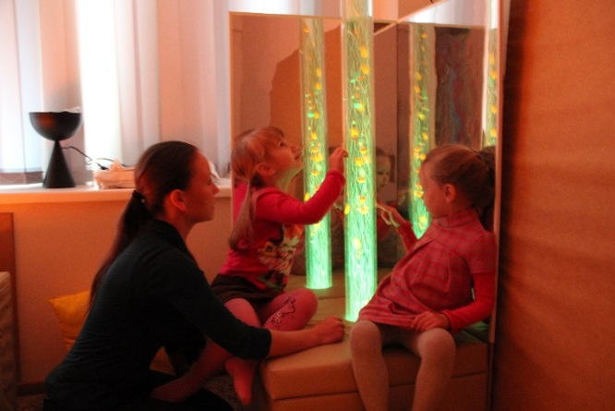
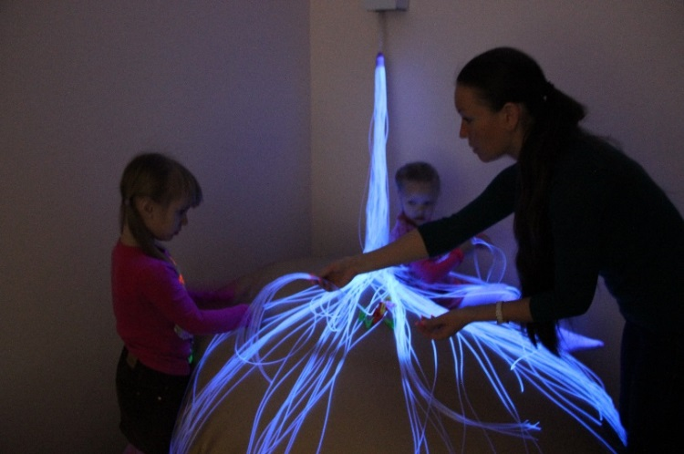
ВЗАИМОДЕЙСТВИЕ СО СПЕЦИАЛИСТАМИ И СОЦИАЛЬНЫМИ ПАРТНЕРАМИ - Совместная работа с педагогом – психологом (проведение игр-тренингов)
Notes:
16

Slide 17
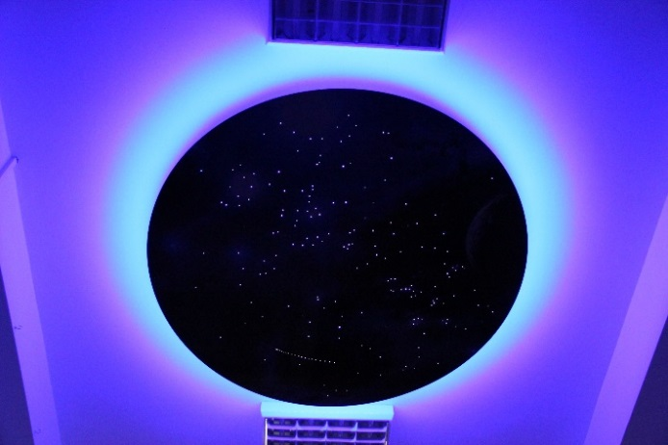
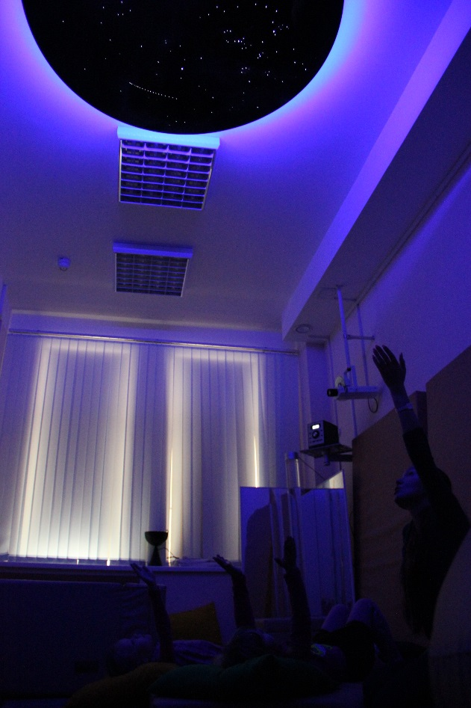
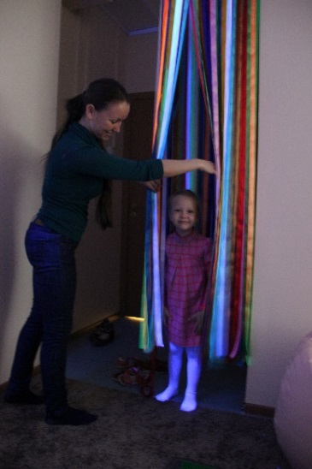
ВЗАИМОДЕЙСТВИЕ СО СПЕЦИАЛИСТАМИ И СОЦИАЛЬНЫМИ ПАРТНЕРАМИ - Совместная работа с педагогом – психологом. релаксация для глаз «Звездное небо»
Notes:
17

Slide 18
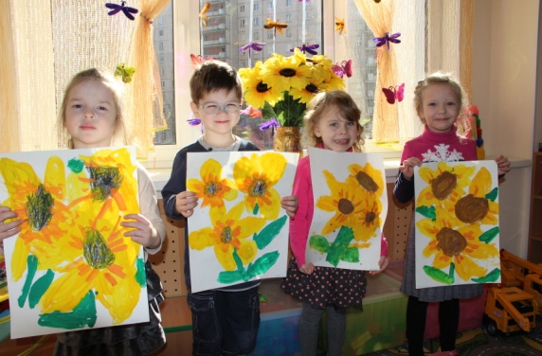
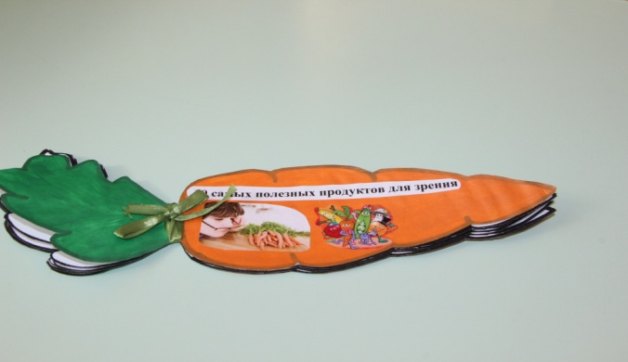
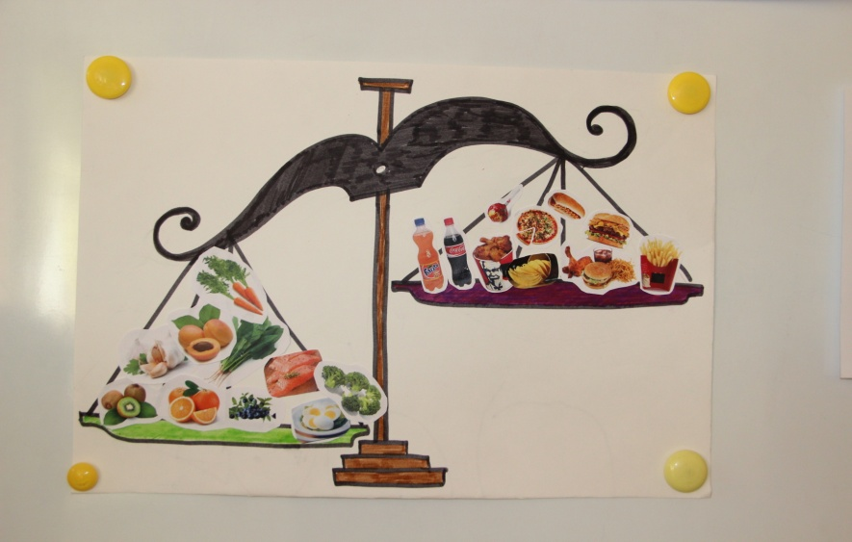
ПРОДУКТЫ ПРОЕКТА - Выставка рисунков «Мир в красках радуги» - Книжки-самоделки про здоровое питание для зрения - Коллаж «Полезные продукты» - Картотека загадок, пословиц и поговорок
Notes:
Что и показывают представленные вам работы.
18

Slide 19
СПАСИБО ЗА ВНИМАНИЕ и берегите свое здоровье!
Notes:
19

